Slide 1

Découvrir WebMotion
13h - 13h15 - Salle La Seine A

Slide 2
Découvrir WebMotion
Julien Ruchaud
Code Lutin
@jruchaud

Slide 3
Qui suis-je ?
Ingénieur
Développeur Java & Web
Code Lutin
Impliqué dans le libre
Créateur du framework Java Web : WebMotion

Slide 4
Plan
Présentation générale
  Les origines
  Philosophie du projet
Présentation fonctionnelle
  Mapping
  Controller
  Render

Slide 5
Présentation générale
Les origines

Slide 6
Attentes d'un framework web
Gestion de la liaison client/serveur
Abstraction des problèmes liés aux serveurs d'application
Garantie une liberté sur les outils de développement
Coût d'entrée faible

Slide 7
API JEE
Les moins
  Limitation du web.xml
  Difficulté pour manipuler les paramètres
  API trop basique
Les plus
  Reste un standard connu
  Documentation

Slide 8
Spring MVC, Struts, Play!, ...
Les moins
  Des fichiers trop verbeux
  Une architecture contraignante, fixé par le framework
  Une forte dépendance
  Des excès d'annotation qui polluent le code java

Slide 9
Spring MVC, Struts, Play!, ...
Les moins
  Des fichiers trop verbeux
  Une architecture contraignante, fixé par le framework
  Une forte dépendance
  Des excès d'annotation qui polluent le code java

Slide 10
Spring MVC, Struts, Play!, ...
Les plus
  Définition du routage centralisé
  Gestion des paramètres
  Plugins
  Utilitaires

Slide 11
Présentation générale
Philosophie du projet

Slide 12
Principes
Concepts de simplicité et de standard
Assimilation des bonnes idées
Compatible sur les différents serveurs d'application
Licence libre (LGPL)

Slide 13
Approche outils
Fait une tâche
Maîtrise du framework
Calqué sur les besoins

Slide 14
Extras
SiteMesh : Décoration de page
Hibernate : Accès à la base de données
Spring : Injection dépendance
Shiro : Sécurité

Slide 15
Présentation fonctionnelle
Exemple

Slide 16
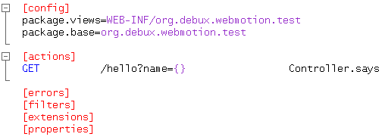
Mapping
Fichier central
Syntaxe simple et lisible
Plusieurs catégories

Slide 17
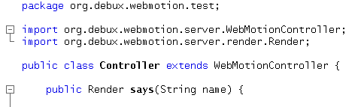
Controller
Méthode retourne un rendu
Utilitaires (message, cookie, session cliente, ...)
Gestion des paramètres
Syntaxe simple et lisible

Slide 18

Render
JSON, XML, Contenu, Stream, ...
WebSocket
Redirection
Syntaxe simple et lisible

Slide 19
Pour finir

Slide 20
Pour finir
Continuer l'expérience
Rejoignez nous
http://www.webmotion-framework.org
Syntaxe simple et lisible

Slide 21
Two columns layout
Rebel Alliance
  Luke Skywalker
  Han Solo
  Chewbacca
  Leia
  Yoda
  Obi-wan Kenobi
  Padmé Amidala
Rebel Alliance
  Luke Skywalker
  Han Solo
  Chewbacca
  Leia
  Yoda
  Obi-wan Kenobi
  Padmé Amidala

Slide 22
Démonstration
Code source sur Github

Slide 23

Code Example
Line 1
Line 2
Line n

Slide 24
Code Example 2 Cols
Line 1
Line 2
Line n+1
Line n+2
Line n
…

